Slide 1
UTJECAJ RADIJACIJE NA LJUDSKO TIJELO
OŠ Medvedgrad
Tomislav Kostelić, 7.b

Slide 2
PREDGOVOR
Prije svega, volio bih navesti da pod utjecaji niže doze radijacije ne mislim na svakodnevnu izloženost radijaciji u nižim količinama npr. izloženost Suncu. U ovaj kriterij smatram navesti izloženost nižim dozama radiacije koje još uvijek mogu uzrokovati ozbiljne posljedice.
Također, moram objasniti da nisam stavio slike zadnjih dana Hisashia Ouchia (njegov primjer navesti ću kasnije) zbog razloga što su to slike čovjeka koji je pretrpio visoku dozu radiacije te je njegovo tijelo pretrpjelo veliku štetu, pa te fotografije mogu biti uznemiravajuće nekim čitateljima ove prezentacije.

Slide 3
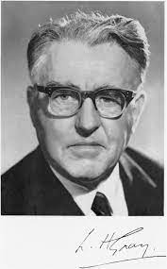
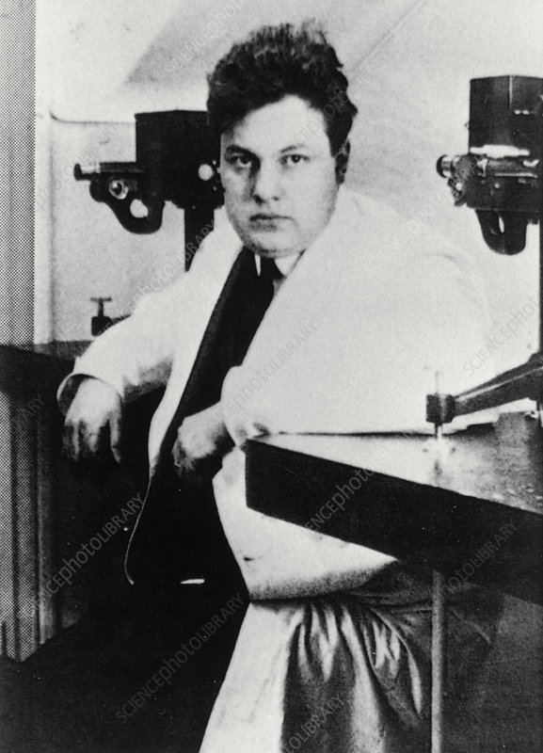
RADIJACIJA
Radijacija, zračenje, prolaz energije kroz prostor. Ova energija se može prenijeti putem ultraljubičastih zraka, gamazraka, kozmičkih zraka i x-zraka.
Mjeri se Grejevima i Sivertima
Gy- Grej je mjerna jedinica u SI sustavu za apsorbiranu dozu ionizirajućega zračenja, izražena kao omjer upijene ili apsorbirane energije i mase ozračenoga tijela: 1 Gy = 1 J/kg. Nazvana je prema britanskom fizičaru Louisu Haroldu Grayu.
Sv- Sivert je mjerna jedinica u SI sustavu kojima se izražava ekvivalentna doza ionizirajućeg zračenja. Naziv nosi po švedskom fizičaru i liječniku Rolfu Sievertu
L. Gray
R. Sievert

Slide 4
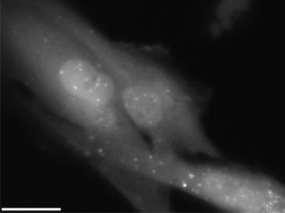
UTJECAJI IZLOŽENOSTI VIŠOJ DOZI RADIJACIJE (0.5 Sv na dalje)
Uzrokovani izloženošću velikoj dozi radijacije na kraće vrijeme bez zaštite ili na duže vrijeme
Ubijaju stanice te uzrokuju trenutne probleme brojnim organima
Uzrokoju smrt i teže dugoročne posljedice, npr.: - Gubitak kose
- Propadanje organa i kože
- Neplodnost
- Katarakta (zamućenje očiju)
-Smrt
Dio ljudskog tijela koji je pretrpio veću dozu radiacije

Slide 5
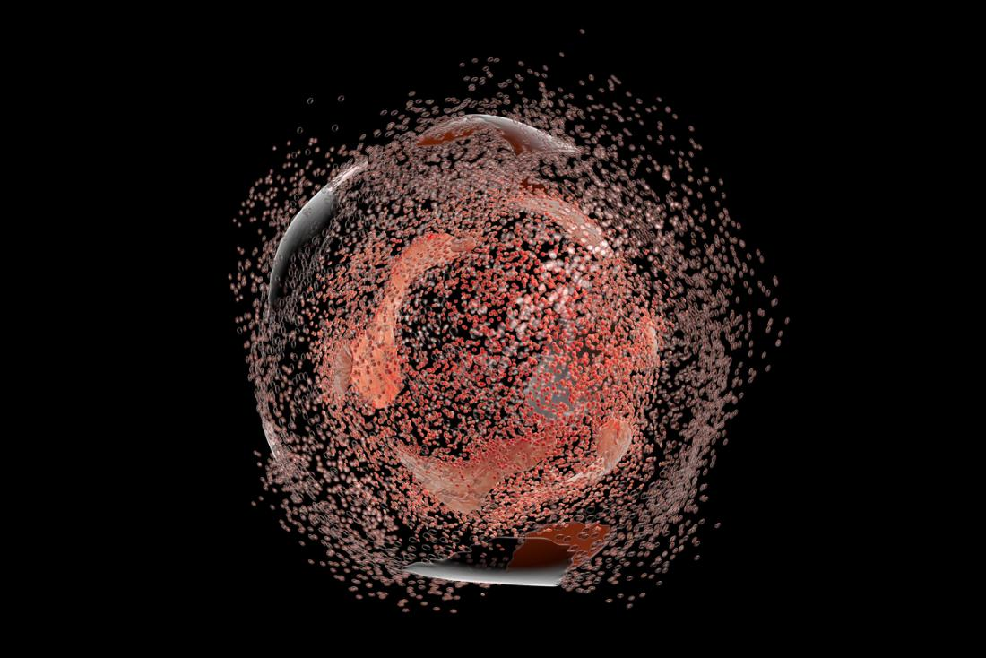
UTJECAJI IZLOŽENOSTI NIŽE DOZE RADIJACIJE (ispod 0.5 Sv)
Niže doze radijacije oštećuju stanice i polako se šire ostatkom organizma
One uzrokuju rak, te su opasne kod trudnoće jer uzrokuju trajne genetske poslijedice
Prosječni rendgen zrači sa 0.001Sv
Odumirajuća stanica

Slide 6
AKUTNA RADIJACIJSKA BOLEST (ARB), eng. ACUTE RADIATION SYNDROME (ARS)
Javlja se dok je cijelo tijelo izloženo manjim ili umjerenim dozama radijacije
Sindromi uzrokovani ARB-om su: hematopoetski sindrom, gastrointestinalni sindrom te kardiovaskularni sindrom (više o njima kasnije)
Žrtve Černobila imale su ovu bolest, pretrpile su 0.8-16 Sv (oni koji su pretrpjeli 10 ili više od 10 Sv, trenutno su poginuli)
Žrtve Hiroshime pretrpjele su oko 9 Sv, trenutno su poginule

Slide 7
PERIODI ARB-a

Slide 8
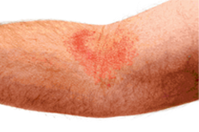
1.- PRODOMALNI PERIOD
Unutar prvih par minuta ili sati od trenutka izloženosti radijaciji
Fizička slabost, povraćanje, mučnina i proljev. Mogu biti vizualne i opekotine
Ako je osoba izložena većoj dozi radijacije, simptomi su pojačani
Opekotina uzrokovana radijacijom

Slide 9
2.- LATENTNI PERIOD
Nakon prodomalnog perioda
Na trajanje utječe doza izloženosti radijaciji – Traje satima ili danima kod onih izloženima više od 5 Gy, te par tjedana kod onih izloženima manje od 2 Gy
Jačina simptoma ovisi o dozi zračenja

Slide 10
SINDROMI UZROKOVANI ARB-om

Slide 11
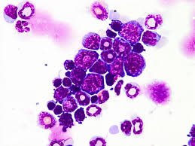
HEMATOPOETSKI SINDROM
Ako je ljudsko tijelo izloženo 2-7 Gy, oštećene su matične (hematopoetske) stanice te dolazi do propadanja koštane srži
Koštana srž je najviše oštećena ovim sindromom zbog činjenice da je vrlo osjetljiva na radijaciju, uzrok tome je činjenica da su sve krvotvorne stanice iznimno metabolički aktivne te prolaze kroz puno ciklusa dijeljenja
Posljedica toga je nagli pad broja eritrocita, leukocita i
trombocita(manje izraženo nego kod eritrocita i leukocita)-pancitopenija
Primjer hematopoetske/matične stanice

Slide 12
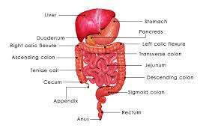
GASTROINTESTINALNI SINDROM
Izloženost tijela jačini od 7 do 15 Gy uzrokuje štetu gastrointestinalnog sustava, prije svega kao poslijedica oštećenja sluznice
Uzrokuje proljev, znatni gubitak težine (nemogućnost absorpcije hranjivih tvari u tankom crijevu) i dehidraciju tijela (nemogućnost absorpcije vode u debelom crijevu)
Rezultira smrću nakon 2 tjedna, nastavi djelovati na organe i nakon smrti
Gastrointestinalni sustav

Slide 13
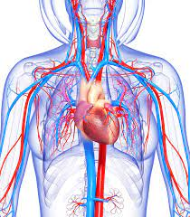
KARDIOVASKULARNI SINDROM
Izloženost na 15 do 50 Gy uzrokuje ovaj sindrom
Radijacijom uzrokovana upala srčane ovojnice (perikarda), oštećenje srčanog mišića (miokardiopatija), oštećenja srčanih zalistaka
Smrt nastupa nakon 1-2 dana
Najviše Gy koje je pretrpilo ljudsko biće bilo je 17 Gy (Hisashi Ouchi)
Dolazi do sindroma niskog minutnog volumena srca i kardiogenog šoka
Kardiovaskularni sustav

Slide 14
Hisashi Ouchi – MEDICINSKI FENOMEN

Slide 15
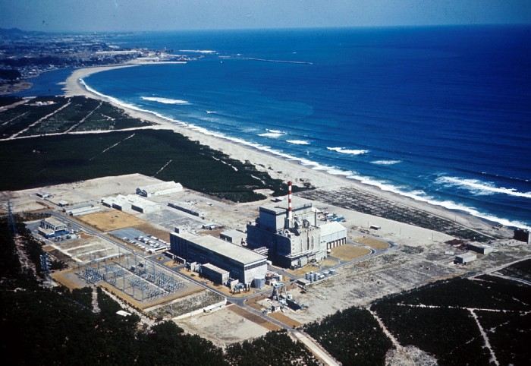
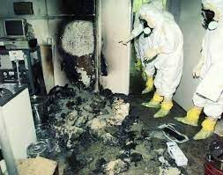
NESREĆA U TOKAIMURI
11.3.1999. u Japanu
Eksplozija pogona
Stradali zaposlenici, među njima i Hisashi Ouchi
Tokaimura prije nesreće
Središte eksplozije u Tokaimuri

Slide 16
HISASHI OUCHI
1964.-21.12.1999.
Tehničar u Tokaimuri
Pretrpio 17 Sv tj. 17 Gy radiacije – Najviše
što je pretrpilo ljudsko biće tako da ostane na
životu u povijesti

Slide 17
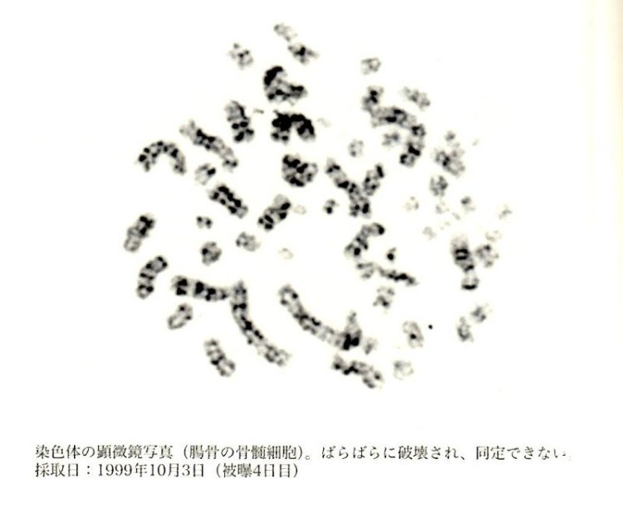
PRODROMALNI SIMPTOMI
SINDROMI: smrt koštane srži, prodromalni sindrom, disfunkcija središnjeg živčanog sustava, nepovratno uništenje probavnog sustava
Imao je gotovo 0 bijelih krvnih zrnaca
Organi i kromosomi teže oštećeni
Kromosomi Hisashia Ouchia, mikroskopska slika

Slide 18
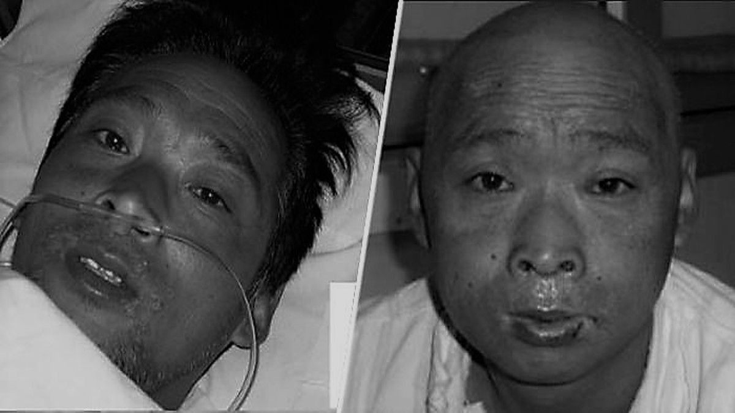
VRIJEME PROVEDENO U BOLNICI I PROVEDENI ZAHVATI
Brojne transfuzije krvi i transplantacije kože
Proveo je 83 dana u bolnici prije nastupanja smrti, liječnici ga držali na životu protiv njegove volje
59. dan- 3 srčana zastoja unutar sat vremena
63. dan- Srce i pluća su mu prestala funkcionirati pravilno te mu mozak više ne reagira na podražaje, stavljen u medicinsku komu radi smanjenja patnje
Pred kraj života nije imao kože. Kosti su mu bile šuplje, krvario je iz svih dijelova tijela, čak mu je i otpala noga.
Ouchi prvih par sati u bolnici

Slide 19
MOJI IZVORI:
U.S. NRC, medicalnewstoday.com, historyofyesterday.com, University of Kebangsaan Malaysia, Tokyo Medical and Dental University
Sve izvore na engleskom jeziku preveo je Tomislav Kostelić

